Slide 1
第三組
Game Guild ~ Enjoy your Game-Life here~

Slide 2
小組成員介紹
運用技術
網站目的
功能介紹
Game Guild ~ Enjoy your Game-Life here~

Slide 3
Game Guild ~ Enjoy your Game-Life here~
小組成員介紹
運用技術
網站目的
功能介紹
會員系統-洪鈞太
商城瀏覽體驗 - 許辰安
訂購願望-林苡勤

Slide 4
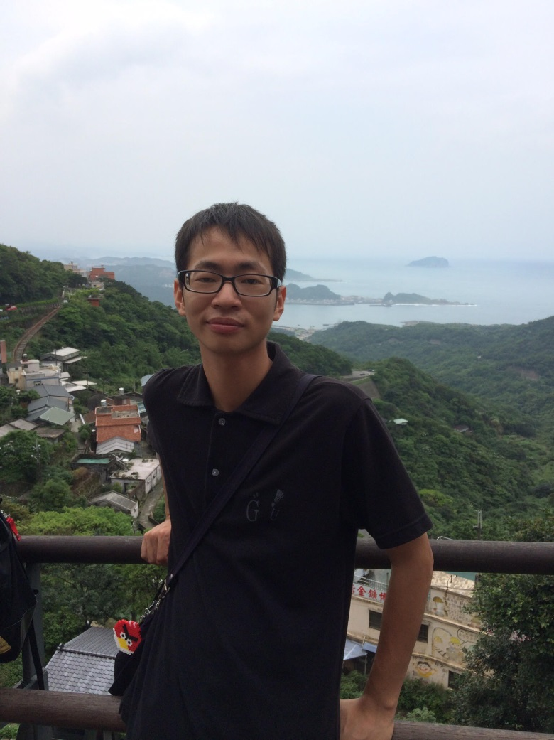
會員系統-洪鈞太
負責項目:
1.網站各功能整合
2.會員註冊及登入
3.會員資料處理加密
4. 電子信箱認證

Slide 5
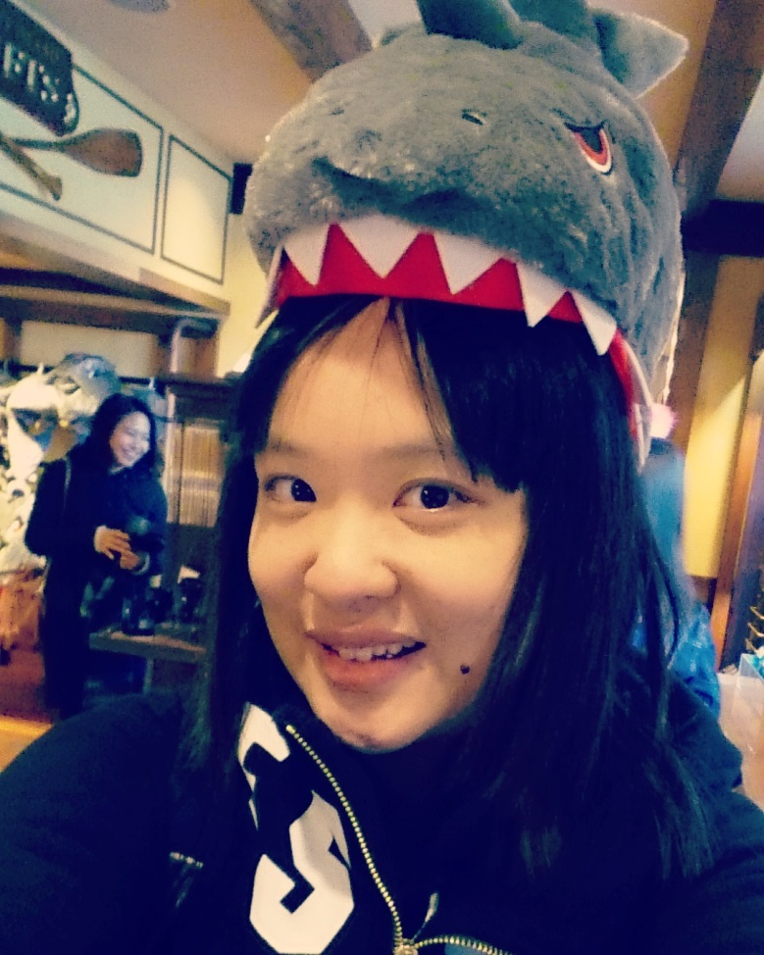
商城瀏覽體驗 - 許辰安
負責項目:
1. 整體網站風格與頁面美術設計
2. 最新消息頁面
3. 商城主頁面、個別商品頁面
4. 個別商品評論功能

Slide 6
訂購願望-林苡勤
負責項目:
1. 購物車功能
2. 願望清單功能(含活動通知寄信)
3. 訂單歷史紀錄
4. 帳單資料庫紀錄

Slide 7
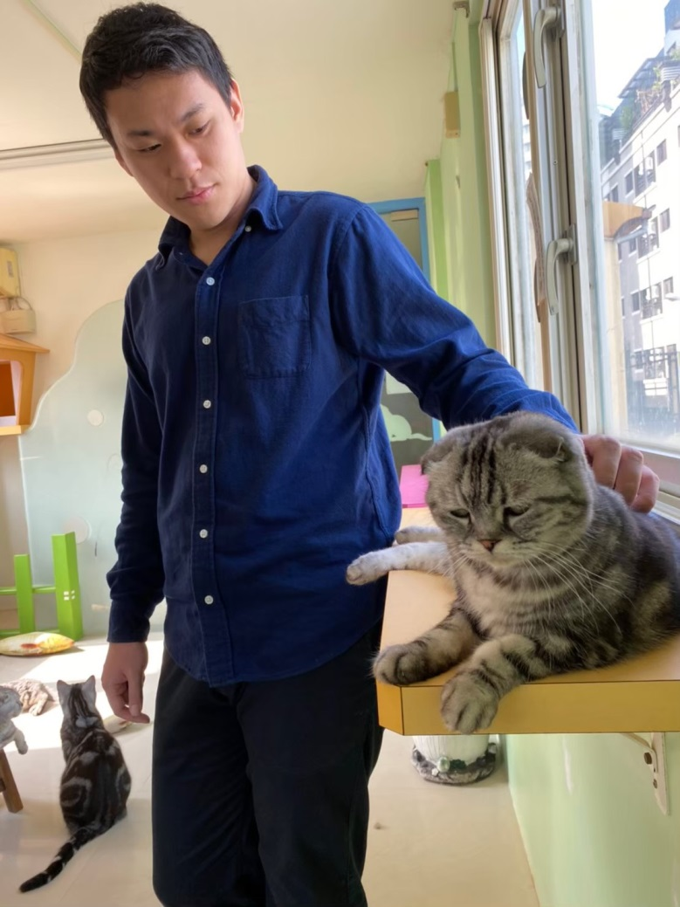
後台系統-李昆鴻
負責項目:
1.
2.
3.
4.

Slide 8
會員系統-洪鈞太
買商品
會員資料
部落格
聊天室
願望清單

Slide 9
工作紀錄
鈞太
1.網站各功能整合
2.會員註冊及登入
3.會員資料處理加密
4. 電子信箱認證
苡勤
1. 購物車功能
2. 願望清單功能(含活動通知寄信)
3. 訂單歷史紀錄
4. 帳單資料庫紀錄
辰安
1. 整體網站風格與頁面美術設計
2. 最新消息頁面
3. 商城主頁面、個別商品頁面
4. 個別商品評論功能

